Slide 1
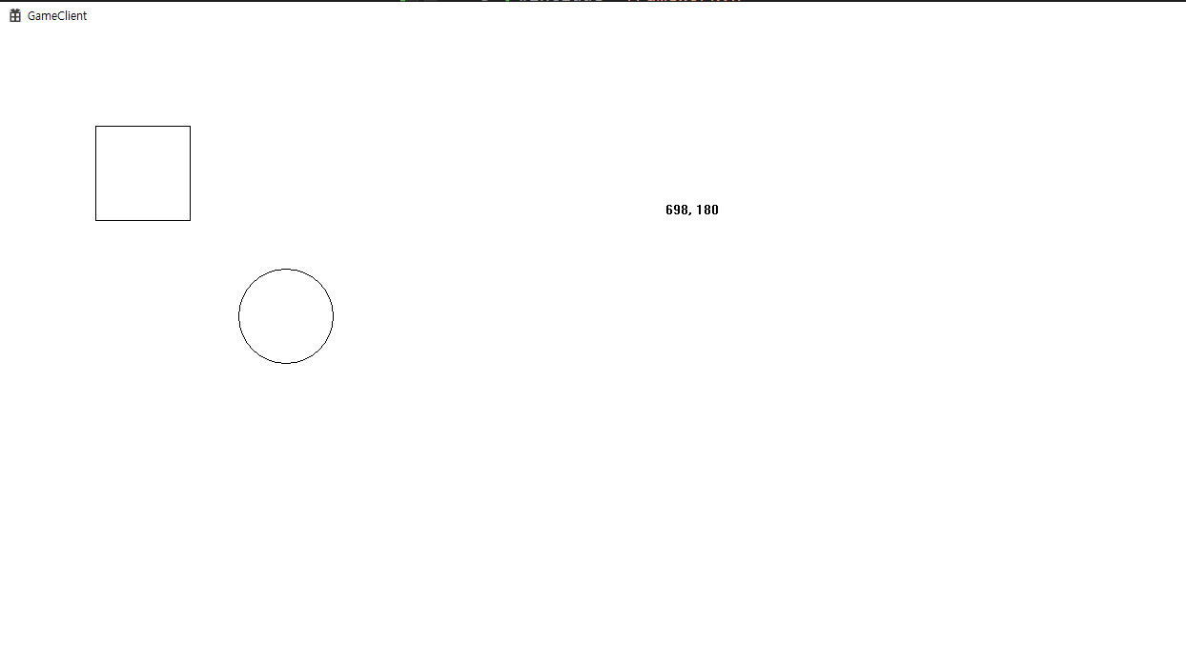
현재 단이 내 마우스를 따라다니면 됨
A키를 누르면
1단 2단 3단
4단 5단 6단
7단 8단 9단
이 형태로 출력이 바뀜
(마우스 따라다니는거아님)
3. 다시 A키를 누르면
현재 단 출력으로 바뀜
(마우스 따라다님)
1x1 = 1
1x2 = 2
1x3 = 3
…
…
1x9 = 9

